Slide 1
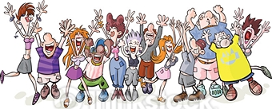
PCORPUS
Corpus Cola
on line

Slide 2
Presentación y Experiencias de COLA
Un corpus oral de lenguaje adolescente
en línea
    Introducción
    2. Justificación del corpus Cola
      2.1. El lenguaje juvenil
      2.2. ¿ Por qué estudiar el lenguaje juvenil ?
      2.3. ¿Cómo estudiar el lenguaje juvenil ?
    3. Construcción del corpus
      3.1. La recolección de datos
      3.2. Las transcripciones
        3.2.1. Las búsquedas y variables
        3.2.2. Las concordancias
    4. Anonimización
    5. Conclusiones

Slide 3
Corpus Oral Lenguaje Adolescente
700.000 PALABRAS
COLAM (Madrid) : 500.000 palabras . 87 archivos
COLAS (Santiago de Chile) : 100.000 palabras
COLABA (Buenos Aires) : 100.000 palabras
w.w.w.colam.org

Slide 4
LOS DATOS
Grabaciones espontáneas. Sin adultos
Digitalización a wav o mp3
Transcripción. Lectura y audición conjunta
Anonimización

Slide 5
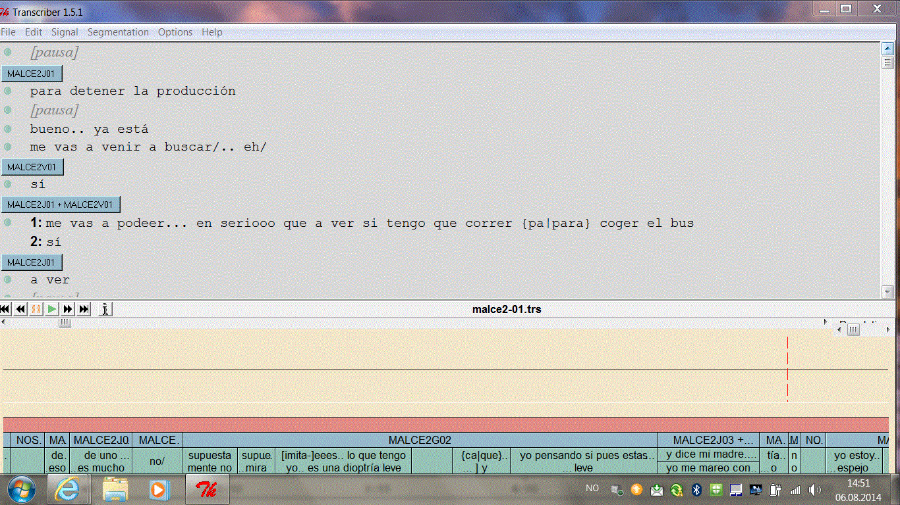
NOVEDAD DEL CORPUS COLA
Sincronización sonido y texto

Slide 6

Enlace de texto HTML sonido ( w.w.w.colam.org)
Reglas ortográficas palabra sonante ( pa /para)
Tamaño, organización y diseño estudio
Buscador de palabras: - uso
- frecuencia
- sexo
- nivel social

Slide 7
La Investigación
Estilo comunicativo
Interacción
Marcaje del discurso:
  Marcadores del discurso
  Silencios
  Vocativos
  Solapamientos
Lingüística Contrastiva:
  Madrid, Buenos Aires, Santiago de Chile
  Corpus COLT (Londres) y UNO (Oslo)

Slide 8






No flipes. A mí no me dio la grabadora.
Tía, me lo han mangaoo
Digo que no !! .
Mi hijo no habla.
ESCOLLOS
A mí… plím !!!
Quee…, o sea,
puesss .. , …, eso… vale tronco?
Ja ja ja ja ja ja ja ja ja

Slide 9

… cuando gritan, ríen, oyen música …..

Slide 10
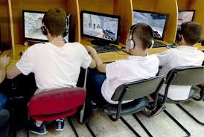
…. Tecleos, avisos o alarmas….

Slide 11
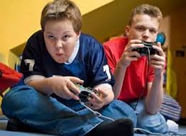
… vídeo juegos…

Slide 12
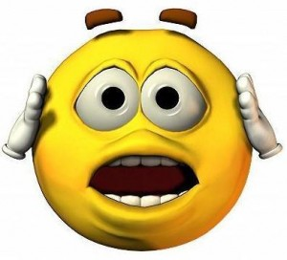
AAAHH…

Slide 13
Es un lenguaje específico, que parte del lenguaje estándar, si bien se diferencia de éste: “No puede negarse la evidencia de que el habla de los jóvenes, en ciertas modalidades de la comunicación contrasta vivamente con el de los mayores. (Lázaro Carreter, 2000: 233)
Los jóvenes son grandes propulsores de cambios lingüísticos.
El lenguaje juvenil

Slide 14
La juventud constituye un grupo social fuerte
Hay cada vez mas adultos que pretenden “rejuvenecerse” a través del uso de expresiones tomadas del lenguaje juvenil. Zimmermann (2002: 144)
Por qué estudiar el lenguaje juvenil ?

Slide 15
Los jóvenes...
  No suelen respetar la normativa
  Poseen una situación comunicativa especial
  Presentan gran facilidad para términos ingleses.

Slide 16
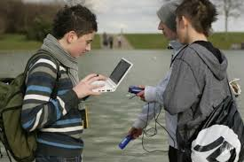
¿Cómo estudiar el lenguaje juvenil?
La base de partida para su
estudio ha de ser el acto
comunicativo, la conversación de o entre jóvenes.

Slide 17
CONSTRUCCION DEL CORPUS COLA
Contacto con los Centros escolares
El proceso de grabación
Informantes y reclutas
Recogida del material grabado

Slide 18
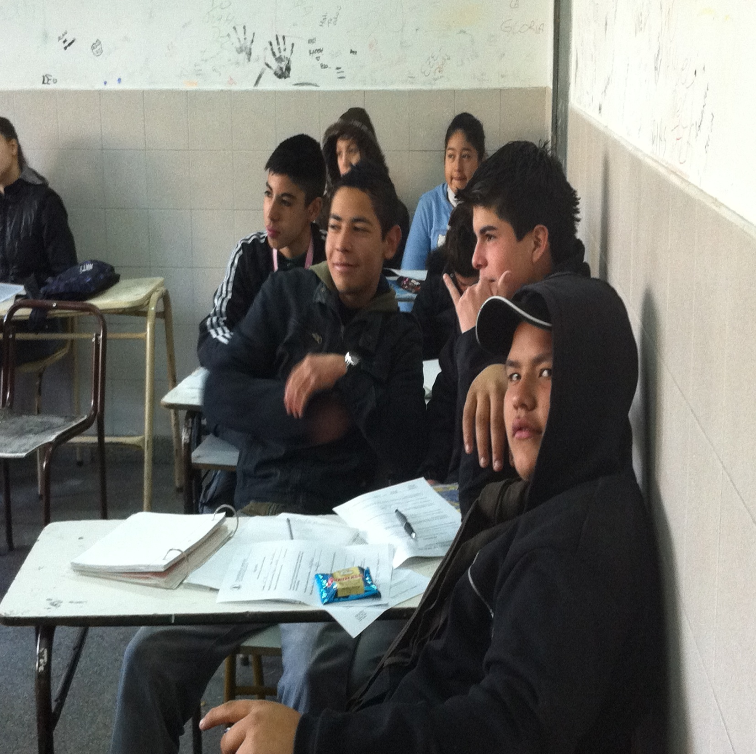
En cada aula explicamos el proyecto invitando a los
jóvenes a colaborar en él como informantes.

Slide 19
Confirmación de los padres
A aquellos que aceptan ser grabados se les
pasa unos cuestionarios sobre sus datos, que
deben firmar los padres ya que cada participante menor de 18 años, han de contar con el consentimiento expreso de su padre, madre o tutor familiar aprobando que el habla de su hijo/a pueda ser utilizado como material de investigación lingüística.

Slide 20
RECLUTAS
Los reclutas después de haber realizado las grabaciones, deben rellenar además otros cuestionarios con los datos de los compañeros que han participado en cada conversación grabada con los siguientes datos:
  Relación con ellos
  Edad y nacionalidad
  Lugar donde está hecha la grabación
  Actividad que realizan

Slide 21
Un ejemplo en
http://clu.uni.no/humfak/cola/txt-lyd/mabp2-01.htm:

Slide 22
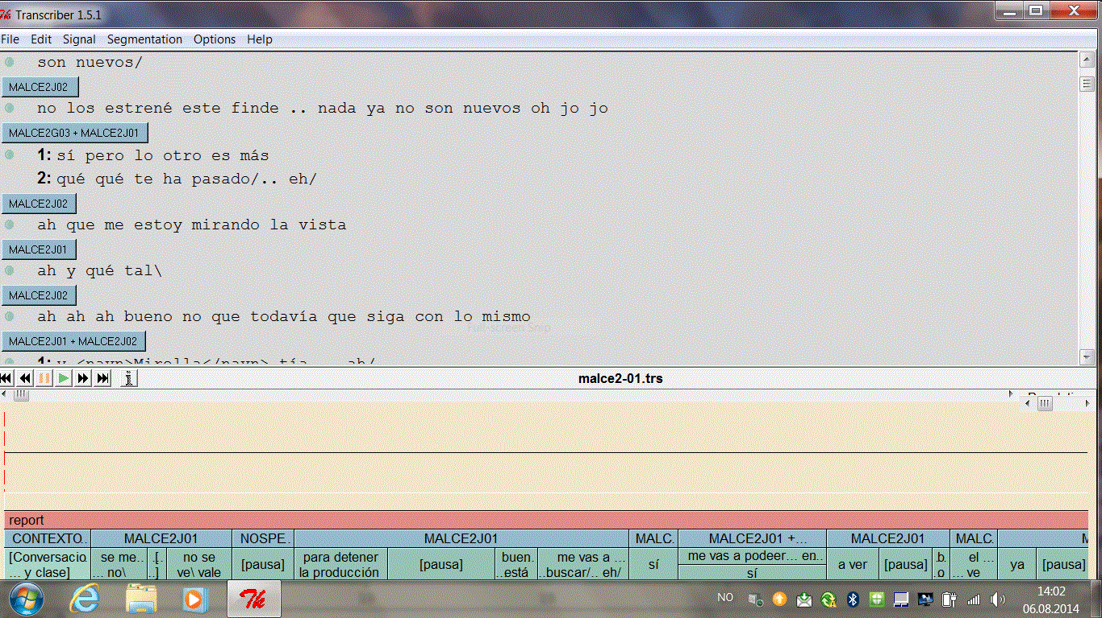
MALCE2J01
Solapamientos
    MA: Madrid
    LC. Las Canteras
    E2: 2º Eso
    J: Mujer
    01: Hablante nº 1

Slide 23
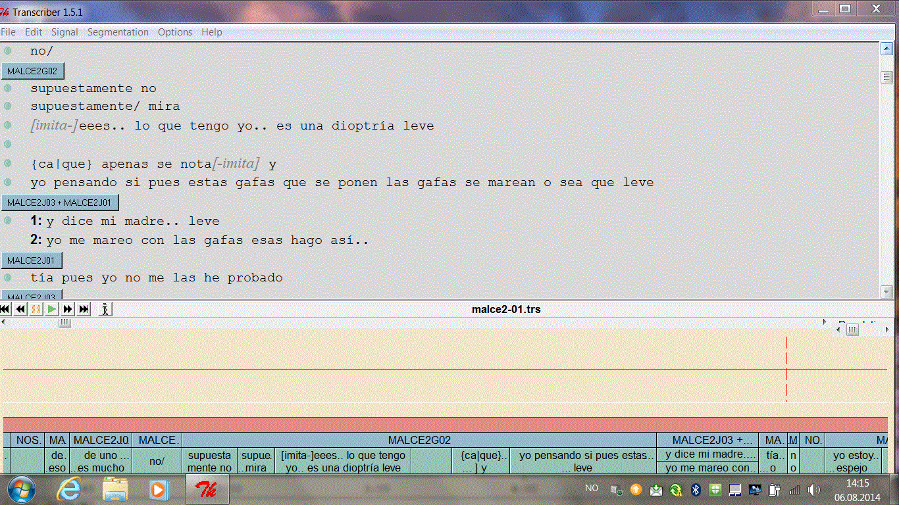
INSERTAR EVENTOS

Slide 24
BÚSQUEDAS Y VARIABLES
http://clu.uni.no/humfak/cola/s9.html:
Los datos de cada hablante, edad, nivel académico y social, centro escolar..., se encuentran registrados de tal manera que es posible acceder a ellos por medio de búsquedas concretas.

Slide 25
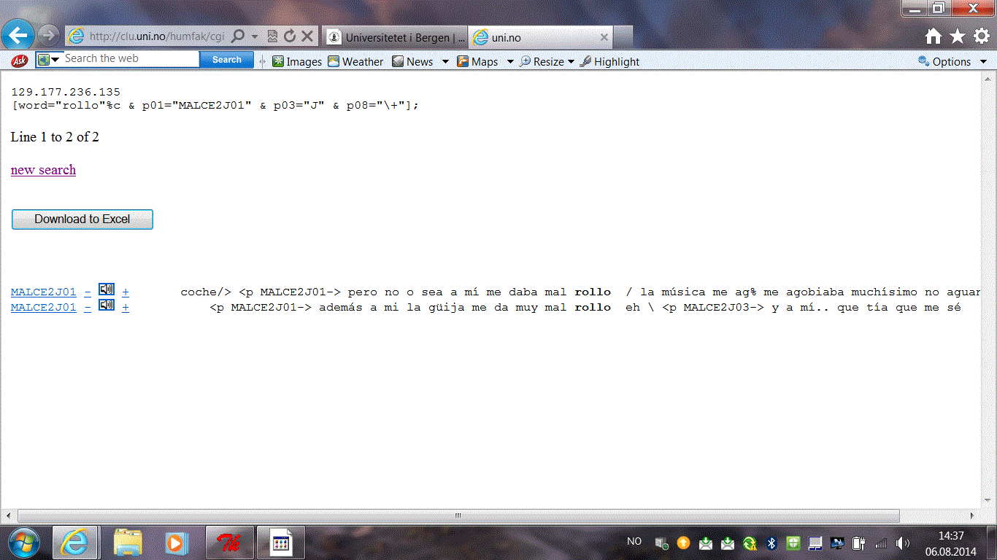
LAS CONCORDANCIAS
http://clu.uni.no/humfak/cola/s9.html

Slide 26

ANONIMIZACIÓN
Eliminación de datos de identificación.
Anulación del sonido insertando silencio.
Sustitución de nombres concretos por “@nombre”
La anonimidad supone una mayor libertad de expresión.

Slide 27

MUCHAS GRACIAS

